Slide 1
WASTESERVICE PROGETTO CORSO «INGEGNERIA DEI SISTEMI SOFTWARE M» LORIS GIANNATEMPO DAVIDE GUIDETTI

Slide 2
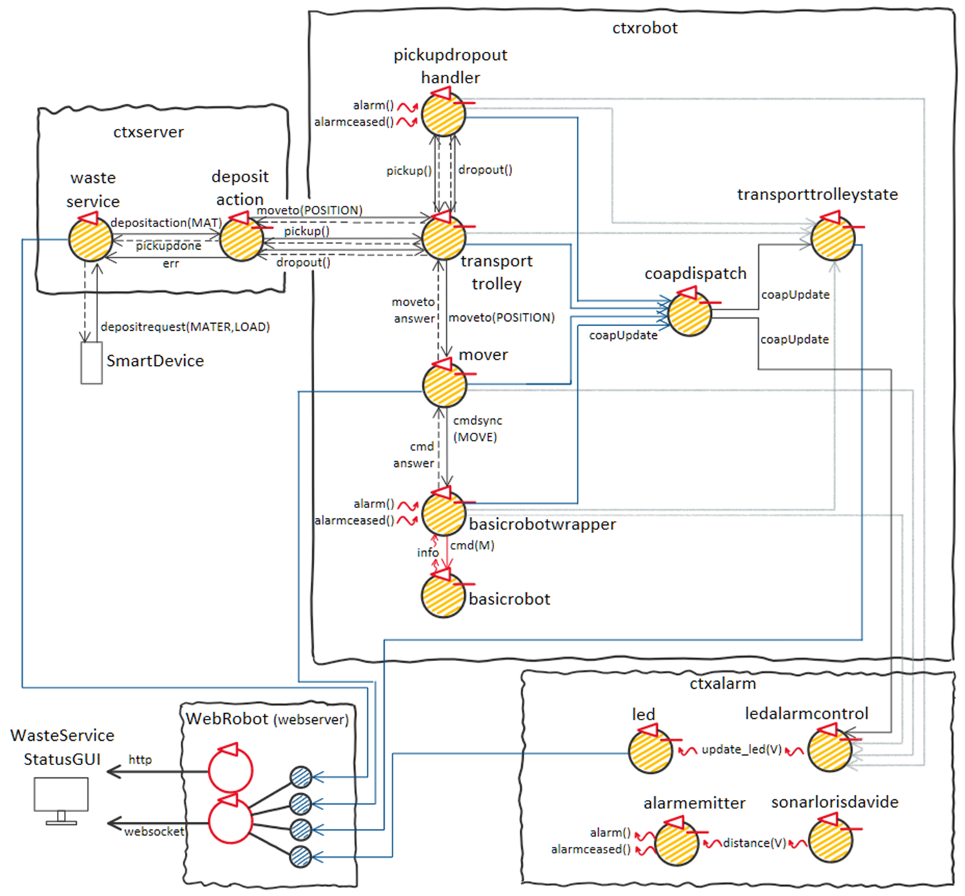
ARCHITETTURA FINALE

Slide 3
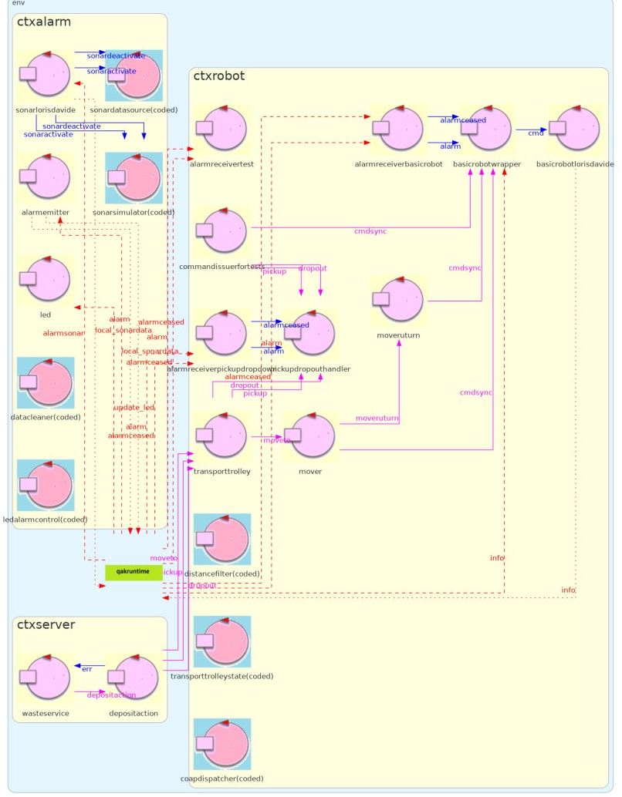
ARCHITETTURA FINALE

Slide 4
Grazie

